Slide 1

Curso de Introducción a la programación Java EE / Jakarta EE
http://www.gtecuan.com

Slide 2
Acerca del Instructor.
http://www.gtecuan.com

Slide 3



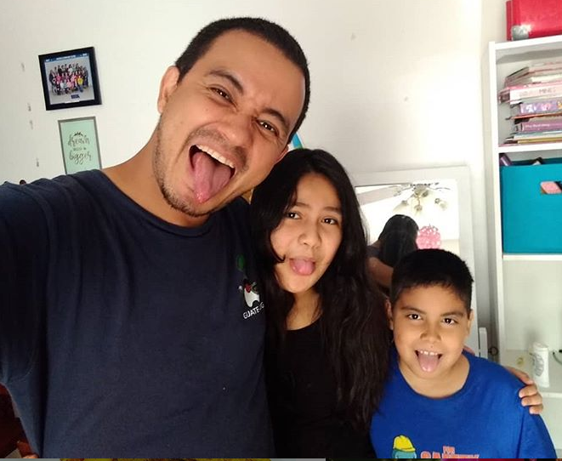









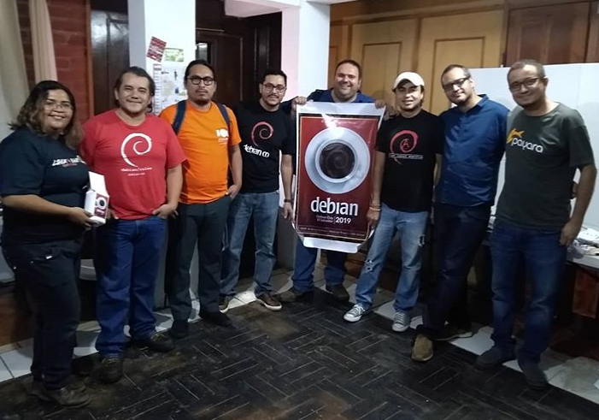








Julian Rivera-Pineda
http://www.gtecuan.com
Senior Software Architect at Grupo Tecuan
Working with Java Technology & OSS since 1999
Twitter:
@xtecuan

Slide 4
Julian Rivera-Pineda
http://www.gtecuan.com
Arquitecto de Software Grupo Tecuan S.A. de C.V.
Consultor de Tecnologías de Información Grupo BID Washington D.C. USA.
Profesor de Programación Orientada a Objetos con Java en UDB.
Profesor de Programación Web con Java EE UFG y UGB

Slide 5
Acerca de este Curso.
http://www.gtecuan.com

Slide 6
Objetivos del Curso
http://www.gtecuan.com
Aprender los conceptos y arquitectura Java EE (con enfoque en programación Web)
Aprender las tecnologías principales de Java EE Web: Servlets, JSP, MVC y JSF.
Aprender tecnologías Java EE: EJB 3.x y JPA.
Aprender tecnologías populares para la construcción de aplicaciones Empresariales con Java: Springframework, Springboot y Eclipse Microprofile

Slide 7
Objetivos del Curso
http://www.gtecuan.com
Aprender a programar, construir y publicar aplicaciones Java EE en varios servidores de aplicaciones: Glassfish, Payara, Wildfly y Tomcat/TomEE
Aprender a usar una herramienta IDE: Apache Netbeans.

Slide 8
Objetivos No Oficiales del Curso
http://www.gtecuan.com
Divertirse Extremamente programando Java EE.
Tener pasión por la programación en el lenguaje Java y sus diferentes dialectos.
Disfrutar de las cosas pequeñas de la vida.
Aprender lo grandiosa que es la JVM.

Slide 9
Prerequisitos del Curso.
http://www.gtecuan.com

Slide 10
Prerequisitos del Curso
http://www.gtecuan.com
6 meses de experiencia en Programación Java
Conocimiento básico de XML
Conocimiento básico de HTML
Conocmiento básico de Programación de Red

Slide 11
Libros de Texto, Materiales de Referencia y Presentaciones.
http://www.gtecuan.com

Slide 12
Libros de Texto, Materiales de Referencia y Presentaciones
http://www.gtecuan.com
No se usará libro de Texto
Se utilizará material online en la mayoria de los casos
Se Usará el tutorial de Java EE 6/ Java EE 7 de la página de OTN de Oracle.

Slide 13
Presentaciones
http://www.gtecuan.com
Se publicará en el repositorio Git del curso una presentación para cada módulo
Y una guía en HTML para desarrollar una práctica relacionada con la teoría de la presentación.
Y la solución de la guía regularmente en código Fuente.

Slide 14
Basado en Java EE Programming with Passion de Sang Shin.
http://www.gtecuan.com

Slide 15
Preguntas / Respuestas
http://www.gtecuan.com
@xtecuan
xtecuanufo@gmail.com

